Slide 1
孝文化教育
弘扬中国传统孝道文化讲座
优品PPT
时间：20XX

Slide 2
目录
孝感的称谓由来
孝子董永的传说
中国二十四孝
中国孝文化的含义
弘扬孝文化的现实意义

Slide 3
孝感的称谓由来
https://www.ypppt.com/
第一部分
弘扬中国传统孝道文化讲座

Slide 4
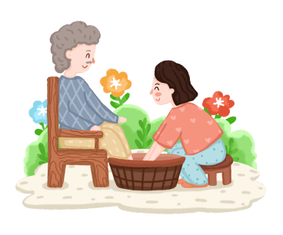
史料记载，公元454年，南朝宋孝武帝刘骏因有感于当时安陆县东部一带孝风昌行，孝子甚多，将此地单独建县，取名为孝昌。后唐同光年间，为避皇帝讳，而将“孝昌”改为“孝感”，孝感因此而得名并沿用至今。
孝感，传说是因孝子董永行孝感天而得名，是全国惟一一个以孝命名，又以孝传名的城市。

Slide 5
孝子董永的传说
第二部分
弘扬中国传统孝道文化讲座

Slide 6
孝感历史上第一个跟孝有关的，是“卖身葬父，孝感天庭”的汉孝子董永。董永，汉代千乘董家庄（今属博兴县陈户镇）人。家贫，自幼丧母，靠自己种地劳动养活父亲。董永每去田间劳作，则以小车推着父亲，放到树荫下，并备有水罐，为父解渴，过着父子相依为命的生活。父死，无钱治丧，永便自卖其身以葬父。后人传为佳话，拥永为孝子楷模，列为二十四孝之一。
董永事迹在诸如《搜神记》、《灵芝篇》、《法苑珠林》、《太平御览》等古籍以及一些地方志中均有记载。这位淳朴而憨厚的农夫和美丽的七仙女动人的故事被编成楚剧、川戏、黄梅戏，乃至拍成影片《天仙配》，可谓家喻户晓，以至今人以“董永故里”做为孝感的代称。

Slide 7
“董永与七仙女”故事传说自汉代晚期诞生于湖北孝感，至今已近两千年。
相传董永卖身葬父、孝行感天、七仙女下凡与之婚配；七仙女一夜织成十疋锦缎，将董永三年工期改为百日；天上玉帝查出七仙女私下凡尘，降旨七仙女午时三刻返回天庭，夫妻就此诀别，一年后七仙女送子下凡 ……
董永与七仙女的美丽传说传承至今，脍炙人口，妇孺皆知，影响、熏陶了一代代的华夏儿女。
PPT下载 http://www.1ppt.com/xiazai/

Slide 8
中国二十四孝
第三部分
弘扬中国传统孝道文化讲座

Slide 9

插入图片
插入图片
二十四孝：孝感动天——虞舜
二十四孝：亲尝汤药 ——前汉文帝

Slide 10

插入图片
插入图片
二十四孝：啮指痛心——周曾参
二十四孝：百里负米 ——周仲由

Slide 11

插入图片
插入图片
二十四孝：芦衣顺母 ——周闵损
二十四孝：鹿乳奉亲 ——周剡子

Slide 12

插入图片
插入图片
二十四孝：戏彩娱亲 ——周老莱子
二十四孝：拾葚异器 ——汉蔡顺

Slide 13

插入图片
插入图片
二十四孝：刻木事亲——汉丁兰
二十四孝：行佣供母——后汉江革

Slide 14

插入图片
插入图片
二十四孝：怀橘遗亲 ——后汉陆绩
二十四孝：埋儿奉母 ——汉郭巨

Slide 15

插入图片
插入图片
二十四孝：涌泉跃鲤 ——汉姜诗
二十四孝：闻雷泣墓——魏王裒

Slide 16

插入图片
插入图片
二十四孝：乳姑不怠 ——唐崔山南曾祖母长孙夫人
二十四孝：卧冰求鲤 ——晋王祥

Slide 17

插入图片
插入图片
二十四孝：恣蚊饱血 ——晋吴猛
二十四孝：扼虎救父 ——晋杨香

Slide 18

插入图片
插入图片
二十四孝：弃官寻母 ——宋朱寿昌
二十四孝：尝粪忧心 ——南齐庚黔娄

Slide 19

插入图片
插入图片
二十四孝：涤亲溺器 ——宋黄庭坚
二十四孝：卖身葬父 ——汉董永

Slide 20

插入图片
插入图片
二十四孝：扇枕温衾 ——后汉黄香
二十四孝：哭竹生笋 ——晋孟宗
Notes:
https://www.ypppt.com/

Slide 21

孝感三孝之一：黄香温被
孝感三孝之一：孟宗哭竹
董永稍后，古泽云梦有个年轻人黄香，他为其老父“扇枕温衾”家喻户晓。９岁的黄香在夏日暑热时为父亲扇凉床枕，在冬天寒冷之日用身体为父亲暖被。
三国时，家在今孝昌县周巷镇的哭竹巷的孟宗，其母因病想吃笋。而当时正值隆冬，万物收藏，孟宗于是急得哭将起来，正在嘤嘤之际，竹笋破土而出。于是“孟宗哭竹冬生笋”的故事便因此传播开来

Slide 22
孝子之乡——孝感
孝感自古就是孝子之乡，仅明清以来孝感县志记载的有名有姓的孝子就有493名。在董永、黄香、孟宗三大孝子事迹的影响教育下，孝感人民祖祖辈辈潜移默化地接受“孝文化”的熏陶，自觉学习孝子精神，视敬养父母为天经地义的责任，涌现出了许许多多的当代孝子。

Slide 23
中国孝文化的含义
第四部分
弘扬中国传统孝道文化讲座

Slide 24
两千多年前，孔子就倡导“百善孝为先”。
那何为孝文化呢？孝文化最直接的含义还是善事父母。
如《辞海》注释：“善事父母曰孝”，“对祖先也称孝”。这是孝文化最直接的含义。
孝的思想源于我国父系社会。“孝”字最早见于殷商甲骨文，距今已有4000多年，是写法就是一个少年牵着一位老人的手慢慢地走。被尊为儒家经典之一的《孝经》，即“孔子为曾子陈孝道也”，成书于2000多年以前。 《孝经》说，孝是“德之本也，天之经也，地之义也”，“教民亲爱，莫善于孝”。汉字教育的“教”字，就由“孝”和“文”组成。

Slide 25

“百孝经”
天地重孝孝当先 一个孝字全家安
孝顺能生孝顺子 孝顺子弟必明贤
孝是人道第一步 孝子谢世即为仙
自古忠臣多孝子 君选贤臣举孝廉
尽心竭力孝父母 孝道不独讲吃穿
孝道贵在心中孝 孝亲亲责莫回言
惜乎人间不识孝 回心复孝天理还
诸事不顺因不孝 怎知孝能感动天
孝道贵顺无他妙 孝顺不分女共男
福禄皆由孝字得 天将孝子另眼观
人人都可孝父母 孝敬父母如敬天
孝子口里有孝语 孝妇面上带孝颜
公婆上边能尽孝 又落孝来又落贤
女得淑名先学孝 三从四德孝在前
孝在乡党人钦敬 孝在家中大小欢
孝子逢人就劝孝 孝化风俗人品端
生前孝子声价贵 死後孝子万古传
处世惟有孝力大 孝能感动地合天
孝经孝文把孝劝 孝父孝母孝祖先
父母生子原为孝 能孝就是好儿男
为人能把父母孝 下辈孝子照样还

Slide 26
“百孝经”
堂上父母不知孝 不孝受穷莫怨天
孝子面带太和象 入孝出悌自然安
亲在应孝不知孝 亲死如孝後悔难
孝在心孝不在貌 孝贵实行不在言
孝子齐家全家乐 孝子治国万民安
五谷丰登皆因孝 一孝即是太平年
能孝不在贫和富 善体亲心是孝男
兄弟和睦即为孝 忍让二字把孝全
孝从难处见真孝 孝容满面承亲颜
父母双全正宜孝 孝思鳏寡亲影单
赶紧孝来光阴快 亲由我孝寿由天
生前为孝方为孝 死後尽孝徒枉然
孝顺传家孝是宝 孝顺温和孝味甘
羔羊跪乳尚知孝 乌鸦反哺孝亲颜
为人若是不知孝 不如禽兽实可怜
百行万善孝为首 当知孝字是根源
念佛行善也是孝 孝仗佛力超九天
大哉孝乎大哉孝 孝矣无穷孝无边
此篇句句不离孝 离孝人伦颠倒颠
念得十遍千个孝 念得百遍万孝全
千遍万遍常常念 消灾免难百孝篇

Slide 27
孝其合理内涵则包括：
赡养
报答父母的养育之恩；
敬亲
给父母以精神慰藉；
谏诤
给父母以善意规劝；
不仅仅限于亲子关系，还包括家庭亲属之间，家庭与家庭之间都要和睦，人们不仅要孝敬自己的父母，而且要用同样的感情去敬爱别人的父母。
兼爱

Slide 28
可以直接派生出来的概念和范畴有：孝道、孝敬、孝顺、孝忠、孝悌、孝心、孝经、孝子、孝女、孝行为、孝实践、孝观念等。
可以间接派生出一系列的概念和范畴如尊敬、爱护、爱戴、关爱、关心、爱心、服从、赡养、侍奉、祭奠、报答、回报、感恩、知恩图报、修身、养性、崇孝、礼节、礼仪、忠孝、家规、族规、诚信等。 孝，有狭义和广义之分。
孝的狭义是指子女对父母和祖先的孝；还包括与父母有血缘关系的长辈之孝。
孝的广义是指子女对国家的孝忠，还包含着尊老爱幼等内容。

Slide 29
传统孝文化中需要摒弃的部分：
诸如，在封建社会，要求子女绝对服从父母的“无违”之孝，完全否定了子女的独立人格和自由意志，是对子女的进取精神和创造能力的压抑，是对子女自我意识和人身价值的根本否定；
“不孝有三，无后为大”，把婚后无子视为对祖先、父母的最大不孝，显然是封建宗法制度在道德观念上的反映，等等。
这些封建道德标准的孝，在现代社会中已失去其积极意义。

Slide 30
孝文化产生的根源
中华民族在血缘关系基础上形成了家庭，家庭是传统社会组织结构的基本单位，整个社会就是一张庞大而复杂的血缘关系的网络。
01
在这个网络中，家国同构，相互全息着对方的文化内涵，意即在家庭，社会乃至国家之间，有一种相通的文化命脉在调适着它们的关系，以保证家庭和国家的协 调互动。
02
中国传统社会在几千年的演进过程中，正是靠在血缘关系中激发出的这种孝文化而得以维系的。纵观历史，中国传统社会就是建立在社会成员之间相互回报基础上的人与家庭。
02

Slide 31
中华民族崇尚德才兼备的民族秉性正是在恪守孝道之上而养成的。“孝”作为一种道德品性，在远古原始社会就已形成，在以血缘关系为基础的家庭和家族中，“孝”的文化功能是在代际之间起调适作用， 以维系代际过渡的合谐秩序。
04
在中华民族的精神生活中，华夏子民强调和发挥了这种来自自然亲情的感恩意识，所谓“滴水之恩，当涌泉相报”、“知恩不报非君子”等道德命题都是中国人内心的行为戒条，它敦促中华民族的每个生命个体必须饮水思源，知恩施报。
05
正是在回报德性的基础上，而养成了中华民族丰富的道德文化和精神品味，而“孝”文化正是这种道德文化的浓缩和积淀，是中华民族精神的至上追求。
06

Slide 32
弘扬孝文化的现实意义
第五部分
弘扬中国传统孝道文化讲座

Slide 33
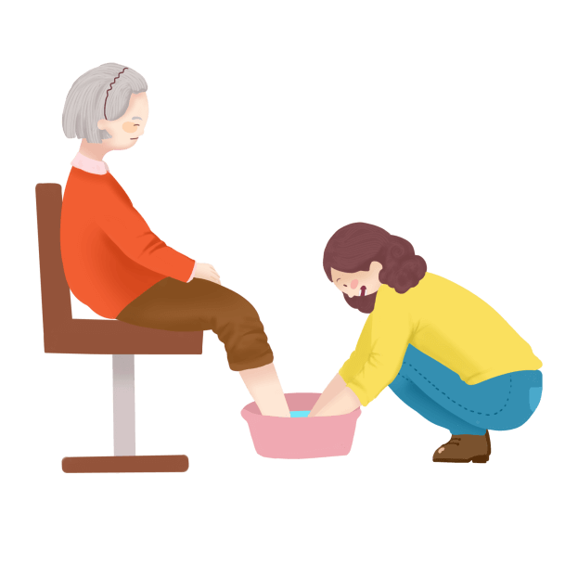
01
第一、孝文化有利于培育人们的敬养意识；
02
第二、孝文化有利于人们养成自爱精神；
03
第三、孝文化有利于社会养成勤俭节约的习惯；
04
第四、孝文化有利于增强自强不息精神；
05
第五、孝文化有利于人们构建和谐人际关系；
06
第六、孝文化有利于养成爱国主义精神。

Slide 34
01
第一、孝文化有利于培育人们的敬养意识；
我们应敬长返本、亲亲感恩，而感恩报恩，即为孝道。感恩报恩是做人的起码修养，亦应是人类社会放之四海皆准的道德准则。
孝亲，既是我们的法律义务，更是我们的道德责任，不仅要有物质供养，更要有精神关爱和心灵抚慰。
知恩
感恩
报恩

Slide 35
02
第二、孝文化有利于人们养成自爱精神
持之以恒地强化孝道，还可以加强人们的自爱，弱化人们的犯罪意识，约束违法行为，减少违法犯罪。
03
第三、孝文化有利于社会养成勤俭节约的习惯
加强孝文化建设，破除传统孝文化中陈腐的行孝方式，提倡文明的尽孝方式，强调对父母的赡养、尊重和人文关怀，强调我们去爱，去奉献，去感恩，而不是追求某些陈腐过时的外在形式。
04
第四、孝文化有利于增强自强不息精神
我们应满怀对父母的尊重之心，尊重父母的感情和为养育自己所付出的艰辛劳动，从而内化为发奋努力、立志成才的动力，以进取向上的人生姿态与良好成绩来回报父母；也只有学有所成，将来才有能力赡养父母。

Slide 36
05
第五、孝文化有利于人们构建和谐人际关系
孟子：如此则可以“人人亲其亲，长其长，而天下平” ，这些思想对于官兵认识与处理人际关系十分重要。现今战士多为独生子女，思考问题多以自我为中心，只注重自我感受，很少介意他人想法；交往过程中功利心明显，人际关系中较缺乏宽容与谅解，尊重与互爱。
而按照孝德的精义，应该由孝及悌，将对父母之爱敬，对兄长之尊推及于人，“老吾老以及人之老，幼吾幼以及人之幼”，从而处理好各种人际关系。

Slide 37
06
第六、孝文化有利于养成爱国主义精神
历史长河中，本源自孝的我国传统道德教育，培育出了众多道德高洁的廉臣孝子。
而今天，我们将更新改造后的孝文化教育纳入部队政治教育中，要求官兵不仅仅为自己父母尽孝，更要为天下父母尽孝，期待他们报亲扬名、建功立业，取得从爱父母到爱“父母之邦”的飞跃，实现自己的人生理想，为祖国尽忠，为民族尽孝。

Slide 38
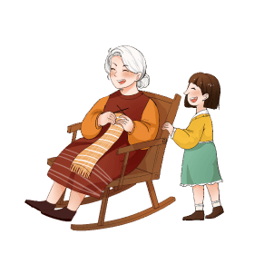
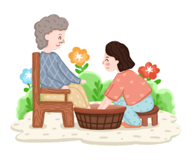
孝文化内涵丰富，正确引导，能够派生出许多健康的社会规则：
1、家庭有孝，尊老爱幼，家庭和睦，其情融融；
2、单位有孝，上行下效，竭忠尽智，事业兴旺；
3、社会有孝，明礼诚信，忠于国家民族，视人民若父母，人人有一份尊重情怀，社会便和谐。

Slide 39
国学大师南怀瑾先生说：
真正的大孝子，不只孝顺自己的父母，还要能孝顺天下人的父母。
所以，我常常跟一般老年同学和青年同学说：你不要把自己的儿女看得那么重!天下人的儿女，都是你的儿女，天下人的父母，都是你的父母，为什么不能将自己的心量放大呢?
如果将心量放大了，以天下人的父母为自己父母，以天下人的儿女为自己儿女，那该多好!

Slide 40
孝文化的精髓是培养革命军人核心价值观、弘扬公安消防精神的思想基础。
“孝”的精髓是忠诚。“孝”是一种家庭回报，即对父母的造化之恩予以报答；
“忠”是一种对国家和民族的社会回报，即对国家和民族的荐用之情予以报答。
父母给人以自然生命，国家和民族给人以精神生命并为人提供展现人生价值的宽广舞台。因而，人对父母的回报与对国家和民族的回报是一致的，是人的良知德性的一体两翼，不可析离。

Slide 41
孝文化教育
弘扬中国传统孝道文化讲座
优品PPT
时间：20XX

Slide 42
更多精品PPT资源尽在—优品PPT！
www.ypppt.com
PPT模板下载：www.ypppt.com/moban/ 节日PPT模板：www.ypppt.com/jieri/
PPT背景图片：www.ypppt.com/beijing/ PPT图表下载：www.ypppt.com/tubiao/
PPT素材下载： www.ypppt.com/sucai/ PPT教程下载：www.ypppt.com/jiaocheng/
字体下载：www.ypppt.com/ziti/ 绘本故事PPT：www.ypppt.com/gushi/
PPT课件：www.ypppt.com/kejian/
Notes:
模板来自于 优品PPT https://www.ypppt.com/

